Slide 1
Ожоги. Виды ожогов.
Солнечные ожоги.
Тепловой удар.

Slide 2
Ожоги
Ожогами называют повреждения, вызванные термической, химической или лучевой энергией. Тяжесть ожога определяется величиной площади и глубиной повреждения тканей.
Наука изучающая ожоги называется комбустиология

Slide 3
Термические ожоги
Пламя
Человек получает ожоги, в основном, от загоревшейся одежды. Синтетические материалы расплавляются и проникают глубоко в кожу, и их потом очень тяжело отделить. Ожоги пламенем неравномерны, носят пятнистый характер.
2)Вода
Кожа хорошо впитывает воду, поэтому такие ожоги обычно большие, значительные по площади и больше, чем при первичном контакте.
3)Контактные ожоги возникают в результате соприкосновения кожи с твердыми телами. Они возникают в 10% случаев.

Slide 4
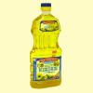
Термические ожоги
4)Ожоги, возникающие при контакте с различными другими веществами
-жирами, маслами. Ожоги небольшие по глубине и по площади, так как жиры и масла не растекаются по поверхности кожи, имеют пятнистый характер.
5)Вязкие Вещества (смолой, гудроном).
6) Ожог вольтовой дугой, сходен с ожогом пламенем. Кожа становится черной из-за импрегнации металлами

Slide 5
Термические ожоги
7)Ожоги электрическим током: могут быть от молнии и бытовой (от электроприборов). Ожоги по площади незначительные, о глубокие, повреждаются мышцы и кости.

Slide 6
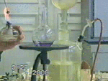
Химические ожоги
8) Ожоги щелочью и кислотой
Ожоги щелочью значительно опаснее, чем кислотой, при котором происходит коагуляция белков и образуется корочка, струп, предотвращающая проникновение в глубокие слои.
9)Ожоги вызванные алкалоидами растений, например относящихся к семейству лютиковых подснежников
10) Ожоги фосфором и известью

Slide 7
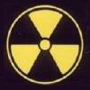
Лучевые ожоги
11)Радиационные ожоги включаются в себя: ожоги УФ-излучением.
УФ-излучение вызывает 2 вида повреждений: рак кожи и подавление иммунной системы ; радиационное излучение оказывает основное действие на кроветворную, иммунную, центральную нервную систему .

Slide 8
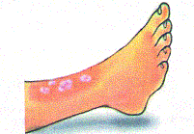
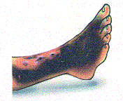
Классификация ожогов
Ожоги 1 степени проявляются резко выраженной краснотой кожи и отеком тканей, сопровождаются жгучей болью и поражением верхних слоёв кожи.
Ожоги II степени - Кроме выраженных симптомов, отмеченных при 1степени, отмечается образование пузырей наполненных серозной жидкостью.
Ожоги III степени страдают все слои кожи.
Ожоги IV полное разрушение кожи и нижележащего мышечного слоя.
Ожоги V степени сопровождаются некрозом более глубоких слоев тканей и обугливанием кожи или даже органа, омертвением не только кожи, но и глубжележащих тканей.

Slide 9
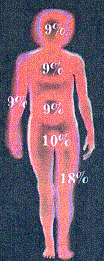
Для определения
диагноза нужно знать:
Фактор ожога
Площадь ожога
-Правило ладони
-Правило девяток
3)Глубина ожога
Когда площадь поражения кожи превышает 10% - следует ожидать развития ожогового шока

Slide 10
Первая помощь при
термических ожогах
Цель- уменьшить боль и предупредить опасные для жизни осложнения.
Оказание помощи при ожогах I и II степени:
1) Обожженную поверхность поскорее подставить под струю холодной воды и подержать 5-10 минут.
2) Накрыть сухой чистой тканью.
3) Поверх ткани приложить холод (пузырь со льдом или пакет с холодной водой или снегом.
- Недопустимо смазывать повреждённые участки кремами и жирами, присыпать мукой и крахмалом.
- Вскрывать пузыри и удалять прилипшую ткань.

Slide 11
Первая помощь при
термических ожогах
Оказание помощи при ожогах III, IV и V степени:
1) Наложить на повреждённую поверхность чистую пленку или ткань.
2) Поверх плёнки приложить пакеты со льдом.
3) Дать пострадавшему таблетку анальгина (если он в сознании)
4) При длительном ожидании скорой помощи обеспечить пострадавшего обильным тёплым питьём.

Slide 12
Первая помощь при
термических ожогах
Недопустимо:
Сдирать с поверхности кожи одежду
вскрывать пузыри
бинтовать обожженную поверхность
смывать грязь и сажу с поверхности кожи
обрабатывать повреждённую поверхность присыпками и спиртосодержащими растворами

Slide 13
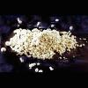
Помощь при химических ожогах
1)Если ожог вызван кислотой (только не серной), то можно промыть место ожога струёй холодной воды, а затем щелочным раствором: мыльной водой или раствором пищевой соды.
2)Если же ожог от щёлочи, то после промывания водой хорошо приложить ткань, смоченную слабым уксусом или лимонным соком. Перед отправлением в больницу ожог закрывают повязкой.
3)Если на кожу попал фосфор, то он вспыхивает. Обожжённое место нужно опустить под воду. Палочкой удалить кусочки фосфора, наложить повязку.
4)Когда на кожу попадает негашеная известь, ни в коем случае нельзя допускать попадание туда влаги – пойдёт бурная химическая реакция. Обработку ожога производят любым маслом.

Slide 14
Помощь при действии
электрического тока
При электротравме происходит поражение не только в месте непосредственного воздействия тока, но страдает и весь организм.
В месте удара может быть покраснение и потеря чувствительности. Но если сила тока была большой, если действовал он достаточно долго, если кожа была влажной и по ряду других причин, в месте входа и выхода тока могут возникнуть глубокие ожоги, напоминающие кратеры.

Slide 15
Помощь при действии
электрического тока
В первую очередь необходимо прекратить действие электротока. При этом нужно помнить, что тело поражённого является проводником, и если неосторожно прикоснуться к нему, то оказывающий помощь также получит электротравму. Поэтому лучше всего выключить ток, используя рубильник, электропробки.
Если это невозможно, нужно отвести провод от поражённого при помощи непроводящих ток предметов: деревянной вещи, хлопчатобумажного изделия. Ожоги прикрывают повязкой. В тяжёлых случаях делают искусственное дыхание и непрямой массаж сердца. И как можно скорее в больницу!

Slide 16
Удар молнией
Удар молнией – это мощнейшая электротравма.
И все явления, происходящие при поражении бытовым электричеством, будут наблюдаться и в этом случае. Но есть и отличия.
При поражении молнией на коже появляются пятна тёмно-синего цвета, напоминающие разветвление дерева. Это происходит из-за паралича сосудов. Общие явления при поражении молнией также выражены значительнее. Характерно развитие параличей, глухоты, немоты и паралича дыхания.

Slide 17
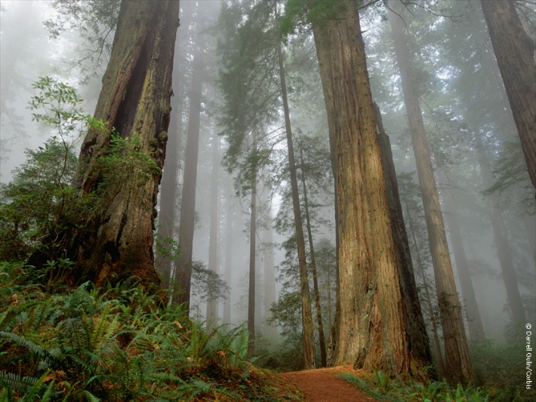
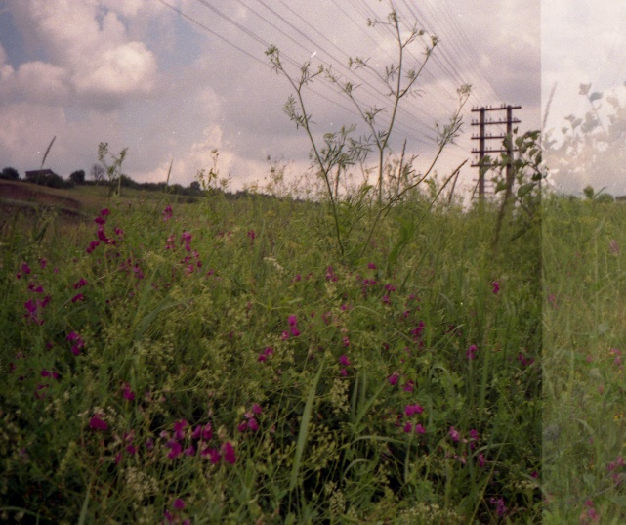
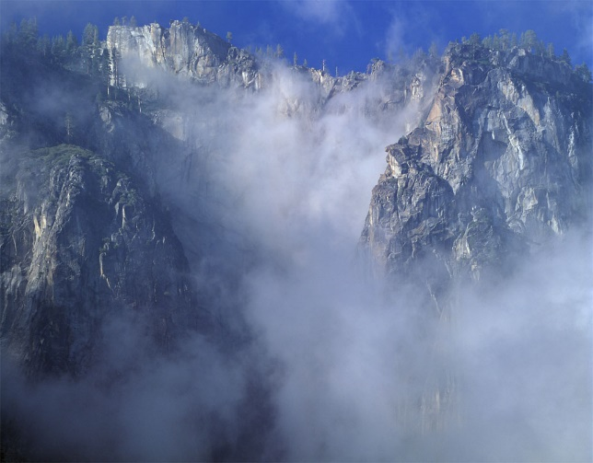
Как избежать удара молнией?
Если гроза застаёт в лесу, не следует прятаться под высокими деревьями. Особенно опасны отдельно стоящие дуб , тополь , ель и сосна. В берёзу и клён молния ударяет редко
Находясь в грозу на открытом месте, лучше присесть в сухую яму или канаву. Тело должно иметь как можно меньший контакт с землёй.
Во время грозы в горах следует избегать гребней, скальных выступов и других возвышенных точек.

Slide 18
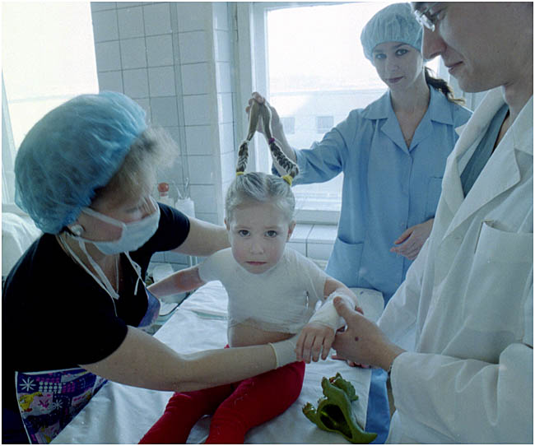
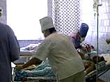
Специализированное лечение ожогов
1)Закрытый метод
При закрытом методе лечения на поверхность ожога накладывают повязки с различными веществами (противоожоговая мазь, эмульсия синтомицина, диоксидиновая мазь и др.)
2) Открытый метод
Открытый метод лечения применяют в двух видах:
а) без обработки поверхности ожога дубящими веществами
б) с созданием на поверхности ожога корочки (струпа) путем обработки коагулирующими препаратами.

Slide 19
Специализированное лечение ожогов
3) Смешенный метод
Развитие нагноения ожоговой поверхности заставляет переходить от открытого к закрытому методу и применению повязок с различными препаратами.
4) Оперативный метод
Гомопластические пересадки кожи производят для временного закрытия обширных дефектов при тяжелом состоянии пострадавших.

Slide 20
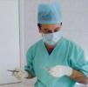
основные причины смерти
Ожоговый шок. Развивается в связи с раздражением огромного количества нервных элементов обширной области поражения. Чем больше площадь ожога, тем чаще бывает и тяжелее протекает шок
Ожоговая болезнь. Чёткой границы между ожоговым шоком и ожоговой болезнью нет. По существу речь идёт об одном и том же явлении. В первые 2-3 суток говорят об ожоговом шоке. На 3-5е сутки, как правило, полностью проявляются перечисленные выше осложнения, и врачи ставят диагноз: ожоговая болезнь.

Slide 21
основные причины смерти
Инфекция. При развитии инфекции на обожженной поверхности возникают септические явления (септическая фаза болезни), повышается температура тела, появляются ознобы, нарастает лейкоцитоз и нейтрофилез, развивается анемия, язвы и др.
Токсемия. Начинается с первых часов после ожога, постепенно усиливается и после выхода из шока определяет в дальнейшем состояние пострадавшего. В развитии токсемии играет роль всасывание из, зоны ожога продуктов распада тканей, токсинов.

Slide 22
Этапы помощи при тяжелых ожогах
Неотложный период в зависимости от тяжести повреждения занимает от двух дней до двух недель после ожога.
Острый период начинается сразу же по окончании неотложного и продолжается до тех пор, пока все глубокие повреждения не будут покрыты аутотрансплантатами (лоскутами кожи, взятыми с других участков тела больного).
Реабилитация – это возвращение больного к его обычному образу жизни.

Slide 23
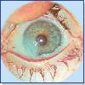
Ожоги глаз
(термические)
Термические ожоги вызываются пламенем, горячим воздухом и жидкостями, расплавленным металлом, нагретыми или горящими частицами.
Симптомы : резкая боль в глазу, блефароспазм, слезотечение, отек век и конъюнктивы, снижение зрения.
Неотложная помощь: необходимо промыть глаза водой, закапать в глаза 20 % раствор сульфацил -натрия; 20 % суль – фапиридазин - натрия; раненую поверхность кожи смазать мазью антибиотика. На глаз накладывается асептическая повязка. Внутримышечно вводят противостолбнячную сыворотку (1500-ЗОООМЕ).

Slide 24
Ожоги глаз
Химические ожоги бывают кислотными и щелочными.
Ожоги кислотой вызывают быстрое свертывание белка, поэтому в первые часы формируется ограниченный струп. Это предохраняет подлежащиеткани от дальнейшего поражения.
Симптомы и течение. Жалобы на боль, светобоязнь, слезотечение, снижение зрения. Веки гиперемированы, отечны. Роговица становится отечной, тусклой, с сероватым оттенком, в тяжелых случаях приобретает молочный оттенок.
Неотложная помощь: как можно быстрее, в течение 10-15 минут промыть глаза струей воды. В конъюнктивальную полость закапывают 20 % раствор сульфацил-натрия, 10 % раствор сульфапирида-зин-натрия, раствор фурацилина.

Slide 25
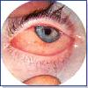
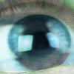
Ожоги глаз
Щелочные ожоги менее благоприятны. Щелочь растворяет белок и беспрепятственно проникает внутрь тканей. Страдает не только кожа, конъюнктива и роговица. Воздействию подвергается радужка, хрусталик и другие ткани глаза.
Неотложная помощь: обильное промывание глаз водой в течении 15-30 минут. Если имеются частицы поражающего агента, то необходимо их удалить с помощью тугого ватного тампона или пинцетом, повторно промьггь водой. После этого закапать в глаз раствор антибиотиков, сульфаниламидов. Накладывается сухая асептическая повязка,больной направляется в стационар.

Slide 26
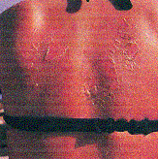
Солнечный ожог
Симптомы солнечного ожога бывают разные - от порозовения кожи, начинающей "гореть", до покраснения, когда она опухает, покрывается волдырями и становится крайне болезненной.
Солнечные ожоги вовсе не так безобидны, как думают многие. Доказано, что они могут приводить не только к преждевременному старению кожи и развитию фотодерматита (аллергии к солнечным лучам), но и к снижению зрения и даже к онкологическим заболеваниям (раку кожи).

Slide 27
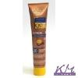
Профилактические средства
Солнцезащитные кремы
Светонепроницаемые кремы содержат окисел цинка или диоксид титана, практически полностью блокирующие ультрафиолетовую радиацию. Они хороши для чувствительных участков кожи, таких, как нос и губы.
Солнцеотражающие средства
Они содержат вещества, частично отражающие ультрафиолетовые лучи.
Наиболее частая причина солнечных ожогов - ажиотаж первого дня. Увеличивайте время пребывания на солнце постепенно: переходите от получаса на первый раз до не более чем 2 часа в день. Самое активное солнце с полудня до 2 часов, так что в это время лучше не загорать.

Slide 28
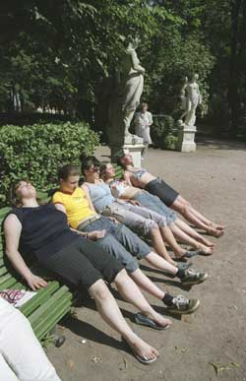
Тепловой удар
ТЕПЛОВОЙ УДАР - болезненное состояние, обусловленное общим перегреванием организма и возникающее в результате воздействия внешних тепловых факторов .
Симптомы
У больного наблюдается чувство общей слабости, разбитости, головная боль, головокружение, шум в ушах, сонливость, жажда, тошнота. При осмотре выявляется гиперемия кожных покровов.

Slide 29
Первая помощь
Больного срочно выносят в прохладное место, обеспечивают доступ свежего воздуха, освобождают от одежды, дают выпить холодной воды, накладывают холодный компресс на голову.
В более тяжелых случаях показано обертывание простыней, смоченной холодной водой, обливание прохладной водой, лед на голову и паховые области.
Но не в коем случае нельзя давать алкоголь, напитки, содержащие теин и кофеин (чай, кофе, какао).

Slide 30
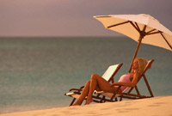
Реакция организма
на жаркую погоду.
Температуру 71°С человек выдерживает в течение 1 часа, 82°С - 49 минут, 93°С - 33 минут, а 104°С - только 26 минут.
1828 году был описан случай 14-минутного пребывания мужчины в печи, где температура достигала 170°С.
В Бельгии в 1958 году был зарегистрирован случай, когда человек несколько минут находился в термокамере при температуре 200°С!
В обнаженном состоянии человек может выдержать быстрое нарастание температуры до 210°С, а в ватной одежде - до 270°С.

